Slide 1




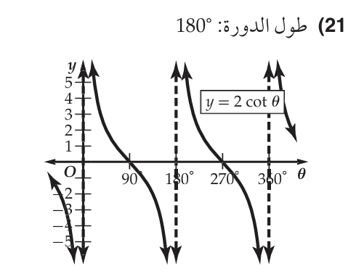
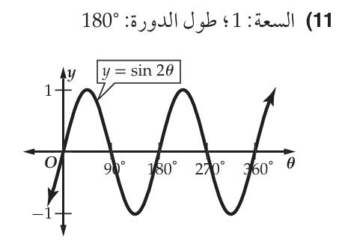
اليوم/ الثلاثاء التاريخ/1446/11/10 الحصة/ الثانية
الموضوع/ الدوال المثلثية العكسية
حل الواجب
حل الواجب:
مهاراتي
الرئيسية
الرئيسية
التهيئة
جواهر الحارثي @jewelsAlshdaddi
التدريس
التدريب
التقويم
الاغلاق

Slide 2



اليوم/ الثلاثاء التاريخ/1446/11/10 الحصة/ الثانية
الموضوع/ الدوال المثلثية العكسية
حل الواجب
اختبار قصير
اختبار قصير
التهيئة
جواهر الحارثي @jewelsAlshdaddi
التدريس
التدريب
التقويم
الاغلاق
تقويم تشخيصي

Slide 3
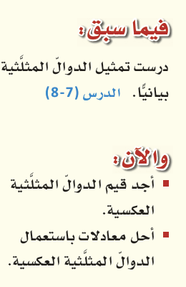
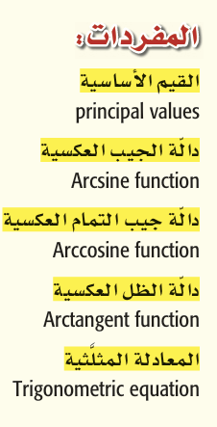
اليوم/ الثلاثاء التاريخ/1446/11/10 الحصة/ الثانية
 | الموضوع/ الدوال المثلثية العكسية
حل الواجب
الأهداف الخاصة:
إيجاد القيم المثلثية العكسية.
إيجاد قيمة مثلثية.
استعمال الدوال المثلثية العكسية.
اختبار قصير
الرئيسية
التهيئة
جواهر الحارثي @jewelsAlshdaddi
التدريس
التدريب
التقويم
الاغلاق

Slide 4
جدول التعلم
ماذا أعرف | ما أريد أن أعرف | ماذا تعلمت
الموضوع/
الدوال المثلثية العكسية
1446/11/10
حل الواجب
اختبار قصير
الرئيسية
التهيئة
جواهر الحارثي @jewelsAlshdaddi
التدريس
الأهداف الخاصة:
إيجاد القيم المثلثية العكسية.
إيجاد قيمة مثلثية.
استعمال الدوال المثلثية العكسية.
التدريب
التقويم
الاغلاق

Slide 5

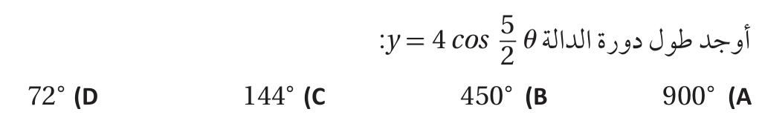

إثراء
الموضوع/
الدوال المثلثية العكسية
1446/11/10
حل الواجب
اختبار قصير
الرئيسية
التهيئة
جواهر الحارثي @jewelsAlshdaddi
الأهداف الخاصة:
إيجاد القيم المثلثية العكسية.
إيجاد قيمة مثلثية.
استعمال الدوال المثلثية العكسية.
التدريس
التدريب
التقويم
الاغلاق
تعلم تعاوني

Slide 6
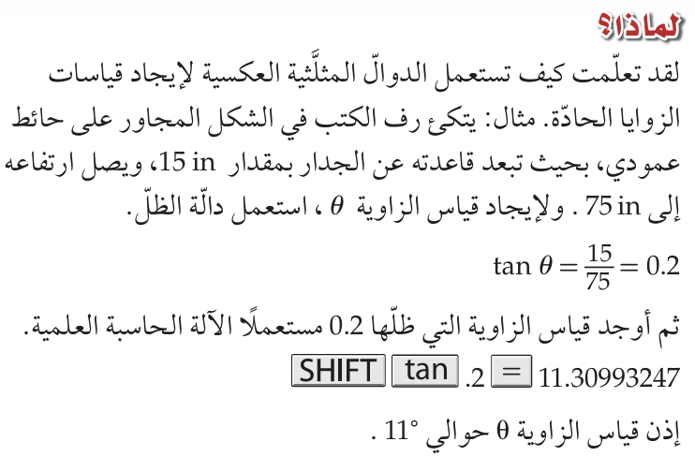
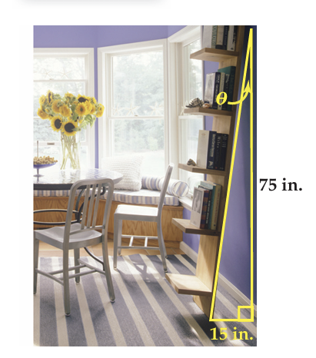
الموضوع/
الدوال المثلثية العكسية
1446/11/10
حل الواجب
اختبار قصير
الرئيسية
التهيئة
جواهر الحارثي @jewelsAlshdaddi
التدريس
الأهداف الخاصة:
إيجاد القيم المثلثية العكسية.
إيجاد قيمة مثلثية.
استعمال الدوال المثلثية العكسية.
التدريب
التقويم
الاغلاق

Slide 7

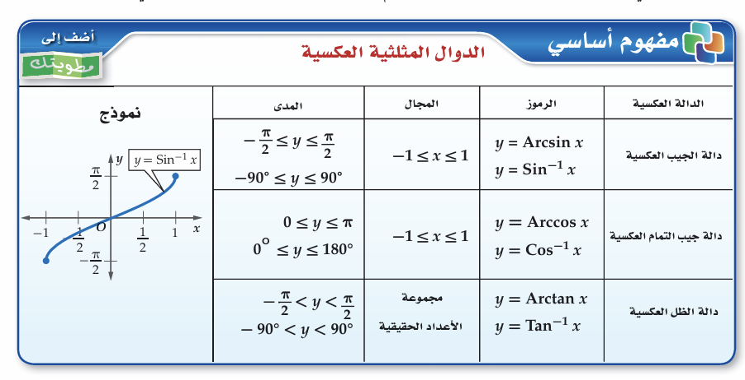
الموضوع/
الدوال المثلثية العكسية
1446/11/10
حل الواجب
اختبار قصير
الرئيسية
التهيئة
جواهر الحارثي @jewelsAlshdaddi
التدريس
الأهداف الخاصة:
إيجاد القيم المثلثية العكسية.
التدريب
التقويم
الاغلاق

Slide 8



الموضوع/
الدوال المثلثية العكسية
1446/11/10
حل الواجب
اختبار قصير
الرئيسية
التهيئة
جواهر الحارثي @jewelsAlshdaddi
التدريس
الأهداف الخاصة:
إيجاد القيم المثلثية العكسية.
التدريب
التقويم
الاغلاق

Slide 9
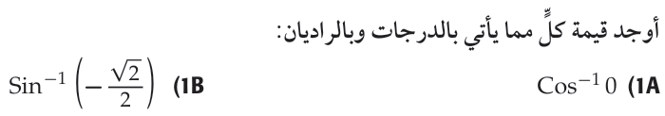

تحقق من فهمك
الموضوع/
الدوال المثلثية العكسية
1446/11/10
حل الواجب
اختبار قصير
الرئيسية
التهيئة
جواهر الحارثي @jewelsAlshdaddi
التدريس
الأهداف الخاصة:
إيجاد القيم المثلثية العكسية.
التدريب
التقويم
الاغلاق
تعلم ذاتي

Slide 10
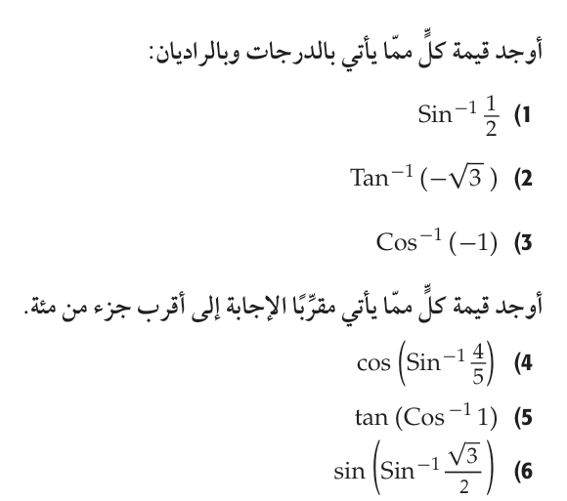

تـــأكد
الموضوع/
الدوال المثلثية العكسية
1446/11/10
حل الواجب
اختبار قصير
الرئيسية
التهيئة
جواهر الحارثي @jewelsAlshdaddi
التدريس
الأهداف الخاصة:
إيجاد القيم المثلثية العكسية.
التدريب
التقويم
الاغلاق
تعلم أقران

Slide 11
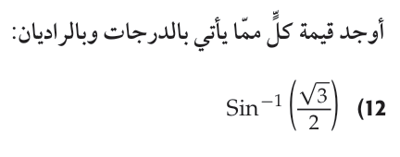
تدرب
الموضوع/
الدوال المثلثية العكسية
1446/11/10
حل الواجب
اختبار قصير
الرئيسية
التهيئة
جواهر الحارثي @jewelsAlshdaddi
التدريس
الأهداف الخاصة:
إيجاد القيم المثلثية العكسية.
التدريب
التقويم
الاغلاق
تعلم تعاوني

Slide 12
الموضوع/
الدوال المثلثية العكسية
1446/11/10
حل الواجب
اختبار قصير
الرئيسية
التهيئة
جواهر الحارثي @jewelsAlshdaddi
التدريس
الأهداف الخاصة:
إيجاد قيمة مثلثية.
التدريب
التقويم
الاغلاق

Slide 13
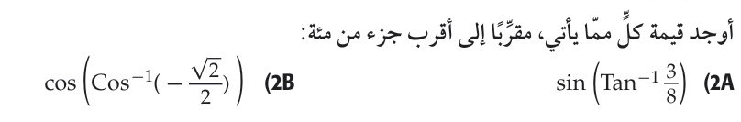
تحقق من فهمك
الموضوع/
الدوال المثلثية العكسية
1446/11/10
حل الواجب
اختبار قصير
الرئيسية
التهيئة
جواهر الحارثي @jewelsAlshdaddi
التدريس
الأهداف الخاصة:
إيجاد قيمة مثلثية.
التدريب
التقويم
الاغلاق
تعلم ذاتي

Slide 14
تـــأكد
الموضوع/
الدوال المثلثية العكسية
1446/11/10
حل الواجب
اختبار قصير
الرئيسية
التهيئة
جواهر الحارثي @jewelsAlshdaddi
التدريس
الأهداف الخاصة:
إيجاد قيمة مثلثية.
التدريب
التقويم
الاغلاق
تعلم أقران

Slide 15
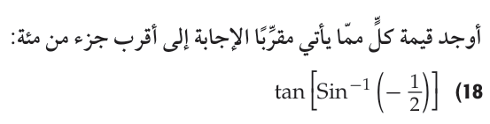
تدرب
الموضوع/
الدوال المثلثية العكسية
1446/11/10
حل الواجب
اختبار قصير
الرئيسية
التهيئة
جواهر الحارثي @jewelsAlshdaddi
التدريس
الأهداف الخاصة:
إيجاد قيمة مثلثية.
التدريب
التقويم
الاغلاق
تعلم تعاوني

Slide 16
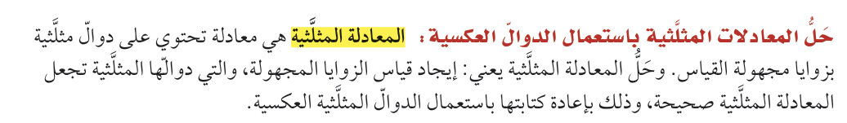
الموضوع/
الدوال المثلثية العكسية
1446/11/10
حل الواجب
اختبار قصير
الرئيسية
التهيئة
جواهر الحارثي @jewelsAlshdaddi
التدريس
الأهداف الخاصة:
إيجاد قيمة مثلثية.
التدريب
التقويم
الاغلاق

Slide 17
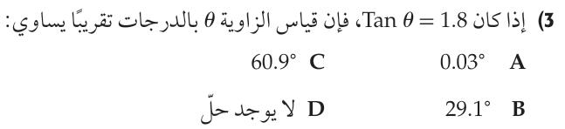
تحقق من فهمك
الموضوع/
الدوال المثلثية العكسية
1446/11/10
حل الواجب
اختبار قصير
الرئيسية
التهيئة
جواهر الحارثي @jewelsAlshdaddi
التدريس
الأهداف الخاصة:
إيجاد قيمة مثلثية.
التدريب
التقويم
الاغلاق
تعلم ذاتي

Slide 18
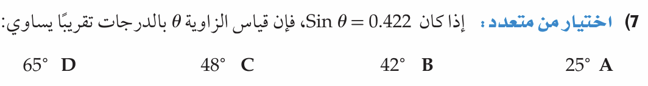
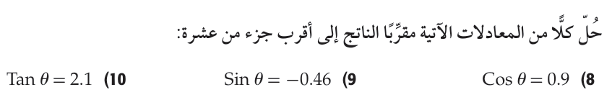
تـــأكد
الموضوع/
الدوال المثلثية العكسية
1446/11/10
حل الواجب
اختبار قصير
الرئيسية
التهيئة
جواهر الحارثي @jewelsAlshdaddi
التدريس
الأهداف الخاصة:
إيجاد قيمة مثلثية.
التدريب
التقويم
الاغلاق
تعلم أقران

Slide 19
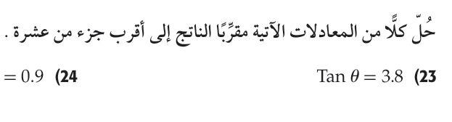
تدرب
الموضوع/
الدوال المثلثية العكسية
1446/11/10
حل الواجب
اختبار قصير
الرئيسية
التهيئة
جواهر الحارثي @jewelsAlshdaddi
التدريس
الأهداف الخاصة:
إيجاد قيمة مثلثية.
التدريب
التقويم
الاغلاق
تعلم تعاوني

Slide 20
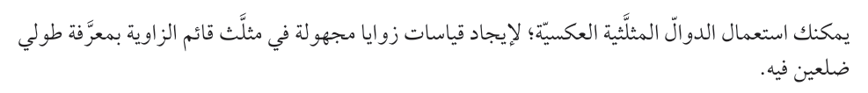
الموضوع/
الدوال المثلثية العكسية
1446/11/10
حل الواجب
اختبار قصير
الرئيسية
التهيئة
جواهر الحارثي @jewelsAlshdaddi
التدريس
الأهداف الخاصة:
استعمال الدوال المثلثية العكسية.
التدريب
التقويم
الاغلاق

Slide 21
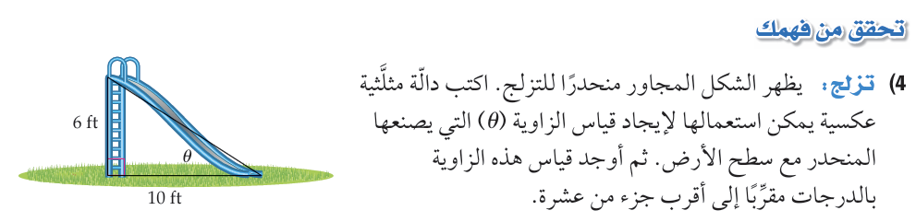
تحقق من فهمك
الموضوع/
الدوال المثلثية العكسية
1446/11/10
حل الواجب
اختبار قصير
الرئيسية
التهيئة
جواهر الحارثي @jewelsAlshdaddi
التدريس
الأهداف الخاصة:
استعمال الدوال المثلثية العكسية.
التدريب
التقويم
الاغلاق
تعلم ذاتي

Slide 22
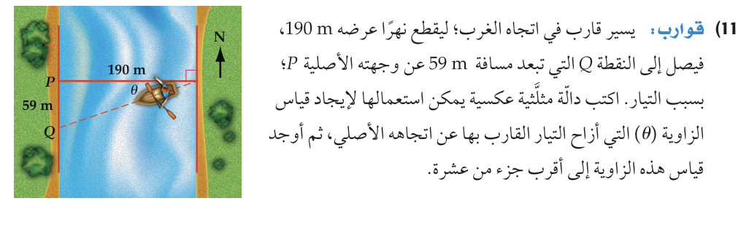
تـــأكد
الموضوع/
الدوال المثلثية العكسية
1446/11/10
حل الواجب
اختبار قصير
الرئيسية
التهيئة
جواهر الحارثي @jewelsAlshdaddi
التدريس
الأهداف الخاصة:
استعمال الدوال المثلثية العكسية.
التدريب
التقويم
الاغلاق
تعلم أقران

Slide 23
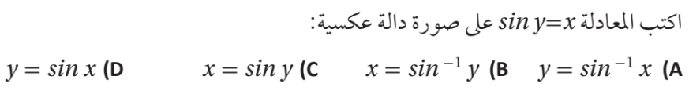
تحصيلي
الموضوع/
الدوال المثلثية العكسية
1446/11/10
حل الواجب
اختبار قصير
الرئيسية
التهيئة
جواهر الحارثي @jewelsAlshdaddi
التدريس
الأهداف الخاصة:
إيجاد القيم المثلثية العكسية.
إيجاد قيمة مثلثية.
استعمال الدوال المثلثية العكسية.
التدريب
التقويم
الاغلاق
تعلم ذاتي

Slide 24
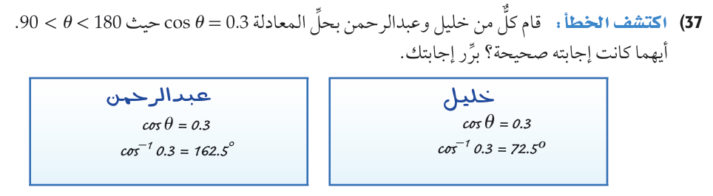
مهارات التفكير العليا
الموضوع/
الدوال المثلثية العكسية
1446/11/10
حل الواجب
اختبار قصير
الرئيسية
التهيئة
جواهر الحارثي @jewelsAlshdaddi
التدريس
الأهداف الخاصة:
إيجاد القيم المثلثية العكسية.
إيجاد قيمة مثلثية.
استعمال الدوال المثلثية العكسية.
التدريب
التقويم
الاغلاق

Slide 25
جدول التعلم
ماذا أعرف | ما أريد أن أعرف | ماذا تعلمت
الموضوع/
الدوال المثلثية العكسية
1446/11/10
حل الواجب
اختبار قصير
الرئيسية
التهيئة
جواهر الحارثي @jewelsAlshdaddi
التدريس
الأهداف الخاصة:
إيجاد القيم المثلثية العكسية.
إيجاد قيمة مثلثية.
استعمال الدوال المثلثية العكسية.
التدريب
التقويم
الاغلاق

Slide 26

الواجب
الموضوع/
الدوال المثلثية العكسية
1446/11/10
حل الواجب
اختبار قصير
الرئيسية
التهيئة
جواهر الحارثي @jewelsAlshdaddi
التدريس
ها قد مضت الأيام متوالية سريعة حصدنا خلال ساعاتها أجمل المعارف وقطفنا في أيامها أنفع العلوم مضت الأيام لتبقى لنا منها ذكرى تملأ قلوبنا أنسا وبهجة كلما مرت بخيالنا.
الأهداف الخاصة:
إيجاد القيم المثلثية العكسية.
إيجاد قيمة مثلثية.
استعمال الدوال المثلثية العكسية.
التدريب
التقويم
الاغلاق

